Slide 1
对抗神经网络原理及实现

Slide 2
简介
Ian J. Goodfellow 的2014年的《Generative Adversative Nets》第一次提出了对抗网络模型，短短两年的时间，这个模型在深度学习生成模型领域已经取得了不错的成果。
论文提出了一个新的框架，可以利用对抗过程估计生成模型，相比之前的算法，可以认为是在无监督表示学习(Unsuperivised representation learning)上一个突破。
现在主要的应用是用其生成自然图片(natural images)。

Slide 3
概念
对抗神经网络由一个判别模型(Discriminative, D)和一个生成模型(Generative ,G)组成。
G是一个生成图片的网络，它接收一个随机的噪声z，通过这个噪声生成图片，记做G(z)。
D是一个判别网络，判别一张图片是不是“真实的”。它的输入参数是x，x代表一张图片，输出D（x）代表x为真实图片的概率，如果为1，就代表100%是真实的图片，而输出为0，就代表不可能是真实的图片。
在训练过程中，生成网络G的目标就是尽量生成真实的图片去欺骗判别网络D。而D的目标就是尽量把G生成的图片和真实的图片分别开来。这样，G和D构成了一个动态的“博弈过程”。
在最理想的状态下，G可以生成足以“以假乱真”的图片G(z)。对于D来说，它难以判定G生成的图片究竟是不是真实的，因此D(G(z)) = 0.5。这样我们的目的就达成了：我们得到了一个生成式的模型G，它可以用来生成图片。

Slide 4
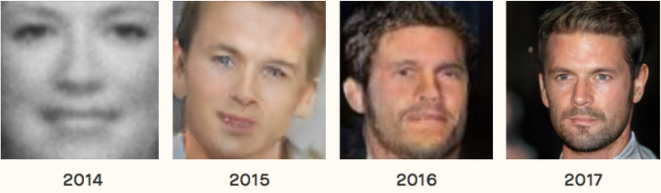
应用
（GANs 合成人脸，图片分别来自 Goodfellow et al. (2014), Radford et al. (2015), Liu and Tuzel (2016), and Karras et al. (2017) 等论文）

Slide 5
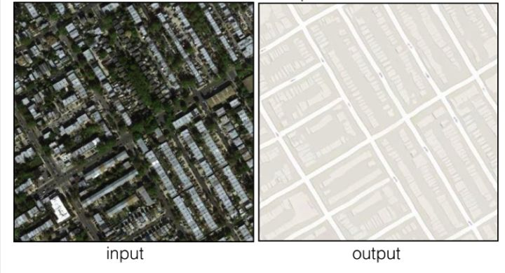
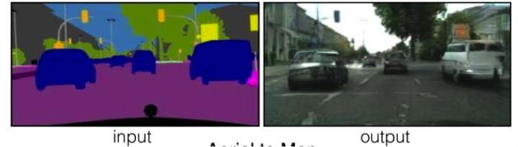
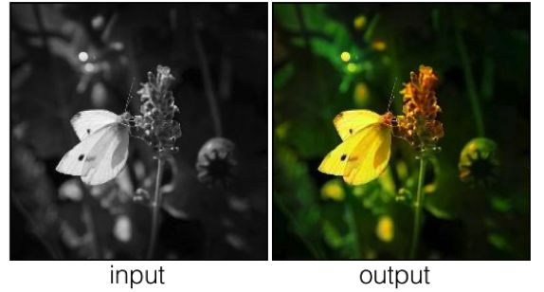
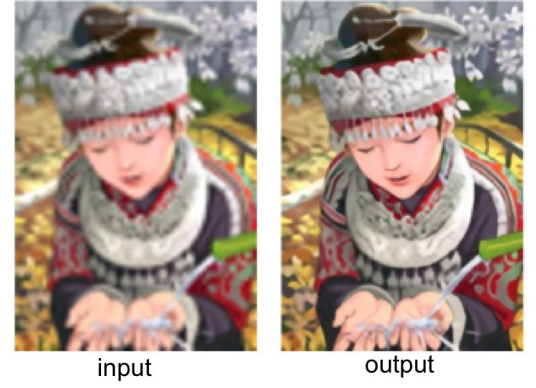

Slide 6
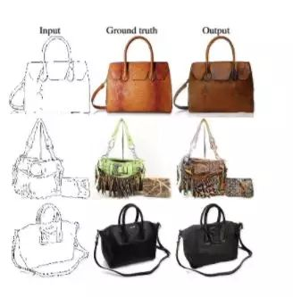
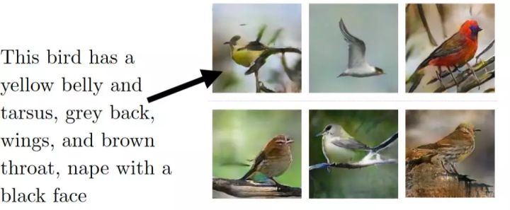

Slide 7
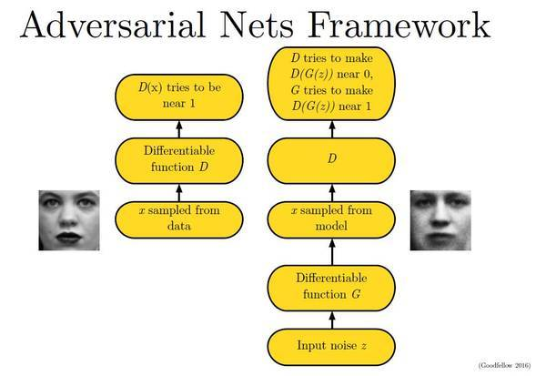

Slide 8
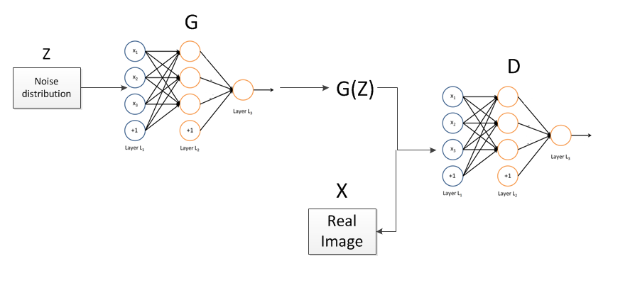
原理

Slide 9
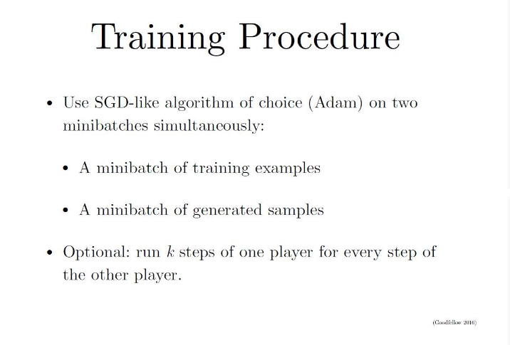

Slide 10
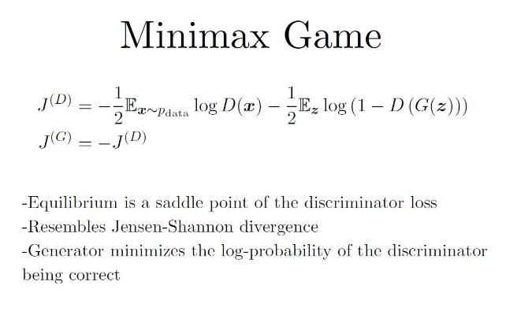
D(x)表示判别网络的输出，0~1。

Slide 11
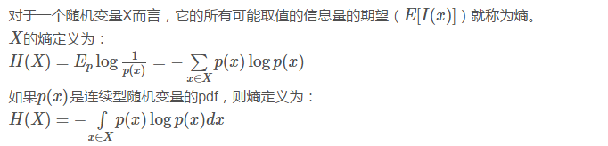
信息熵
假设X是一个离散型随机变量，其取值集合为X，概率分布函数为p(x)=Pr(X=x),x∈X，我们定义事件X=x0的信息量为： I(x0)=−log(p(x0))

Slide 12
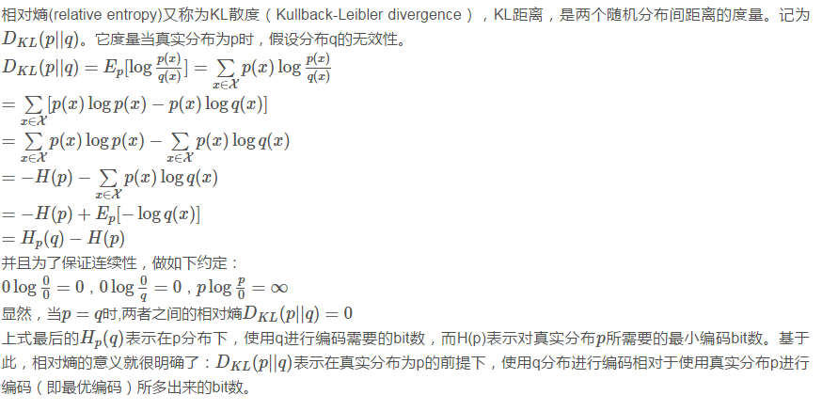
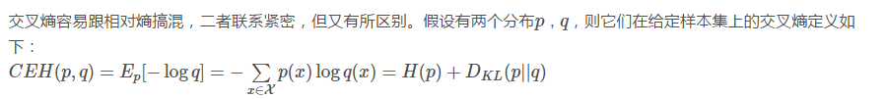

Slide 13
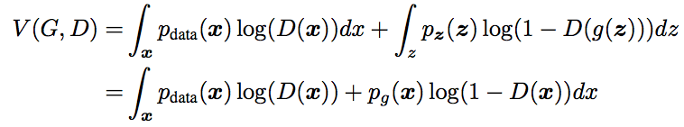

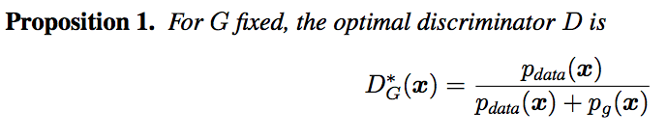
对于任意的a,b ∈ R² \ {0, 0}, 式子在a/(a+b)处达到最优。

Slide 14
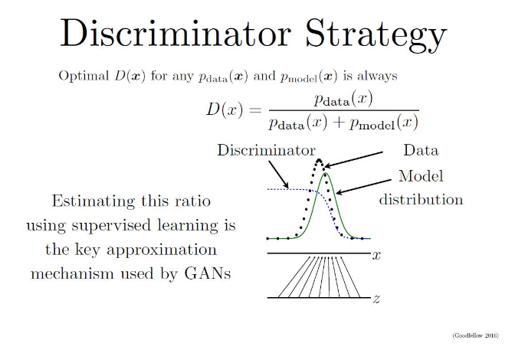
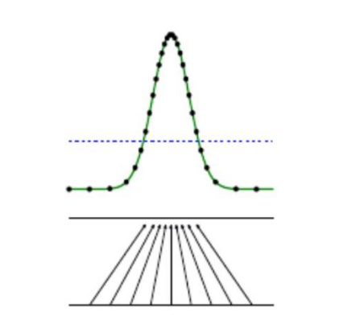

Slide 15
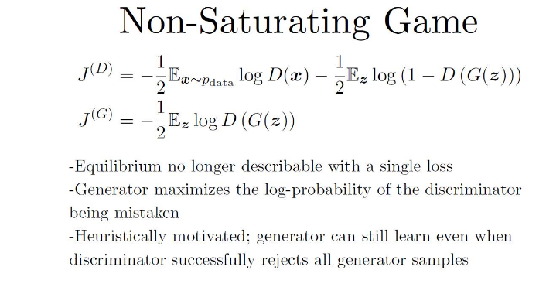

Slide 16
GAN的变体
DCGAN（深度卷积生成式对抗神经网络）
LSGAN（最小二乘GAN）
WGAN（Wasserstein GAN）
其他。。

Slide 17
